Slide 1

Įspūdžiai iš EuroEcho-Imaging 2018
Sigita Glaveckaitė
2018-12-10

Slide 2

Milanas pasiruošęs šventėms

Slide 4
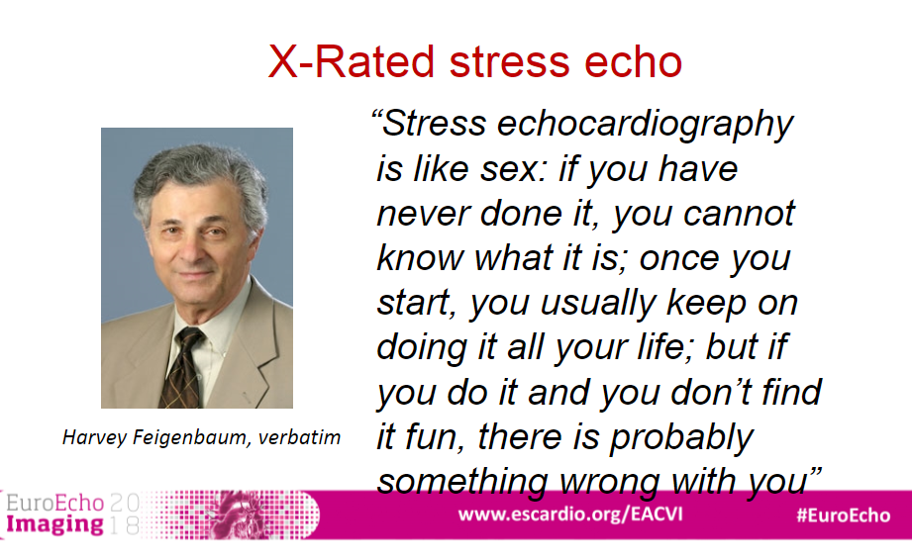

Slide 5
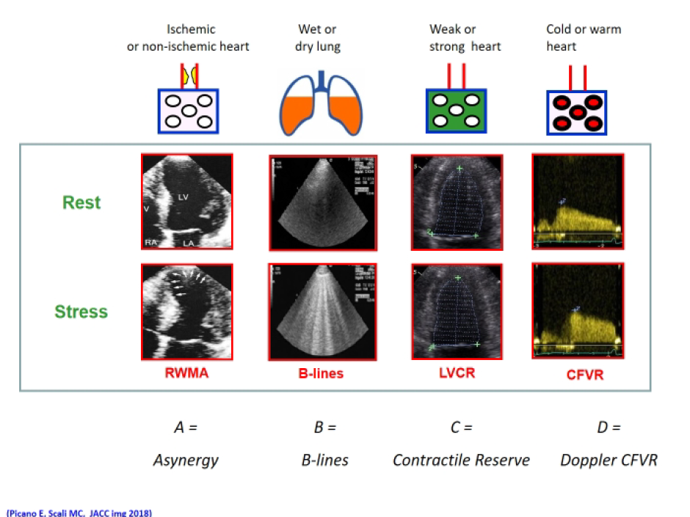
Notes:
B lines….rodo drėgnus plaučius arba nenormalų susikaupimą ekstravaskulinio vandens plaučiuose

Slide 6
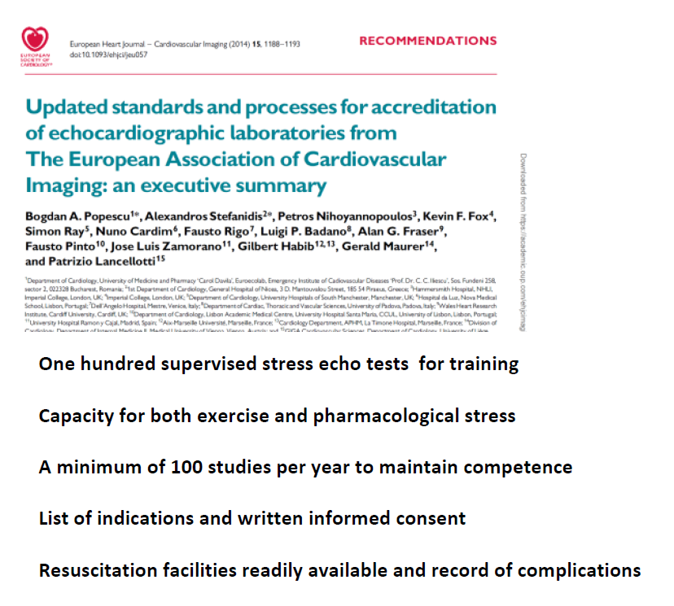

Slide 7
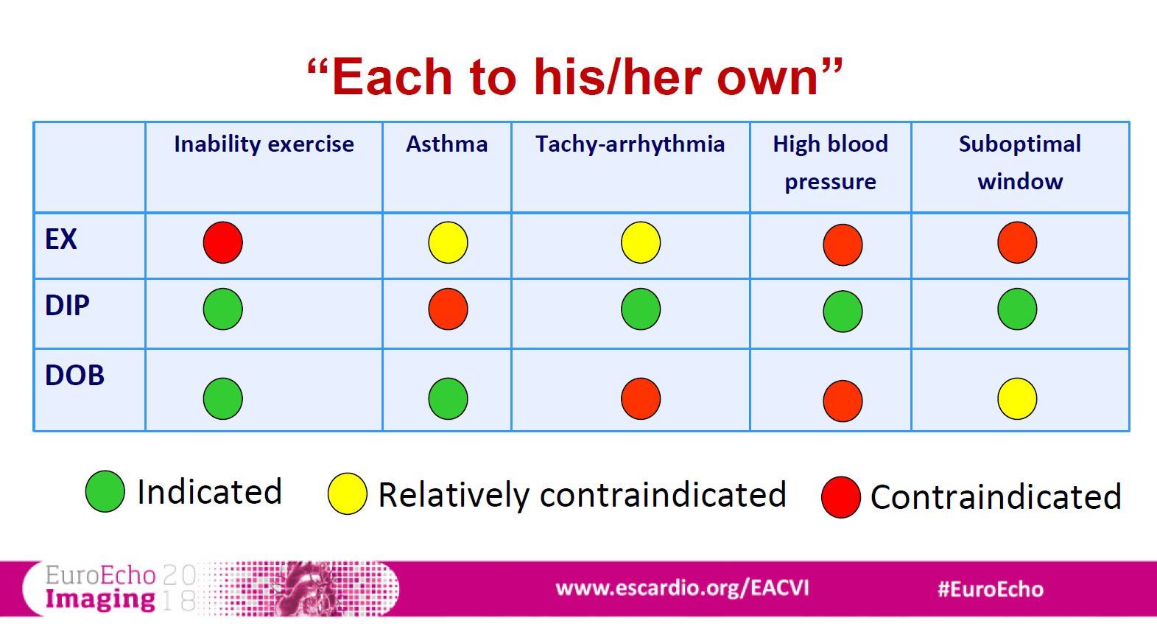

Slide 8
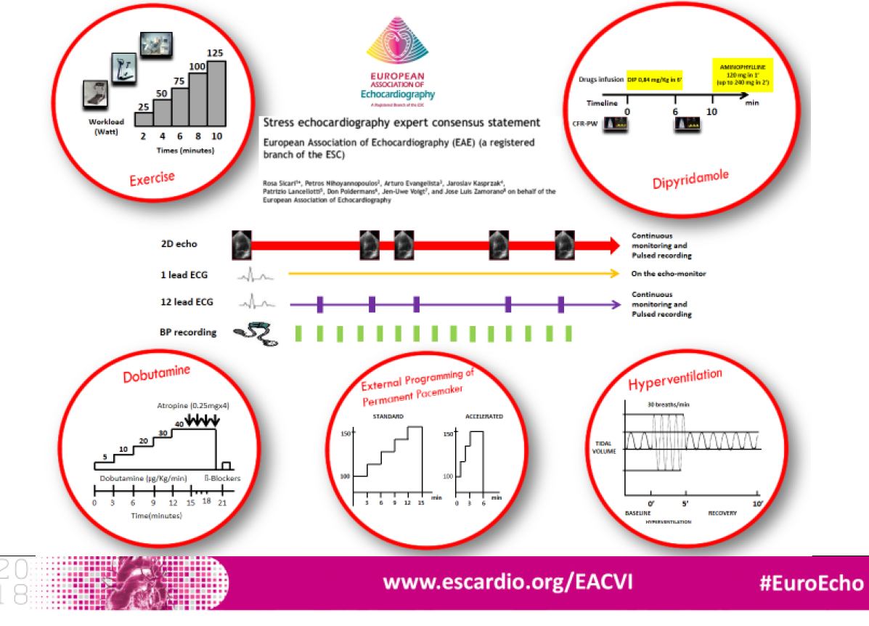

Slide 9
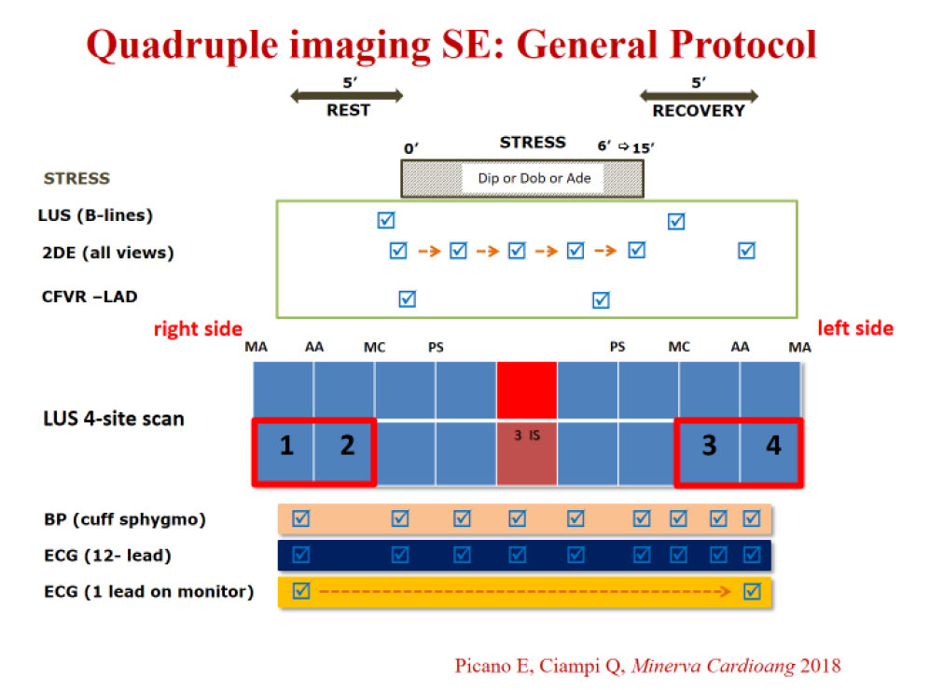
Notes:
Kodėl tiek daug vaizdų 2DE

Slide 10
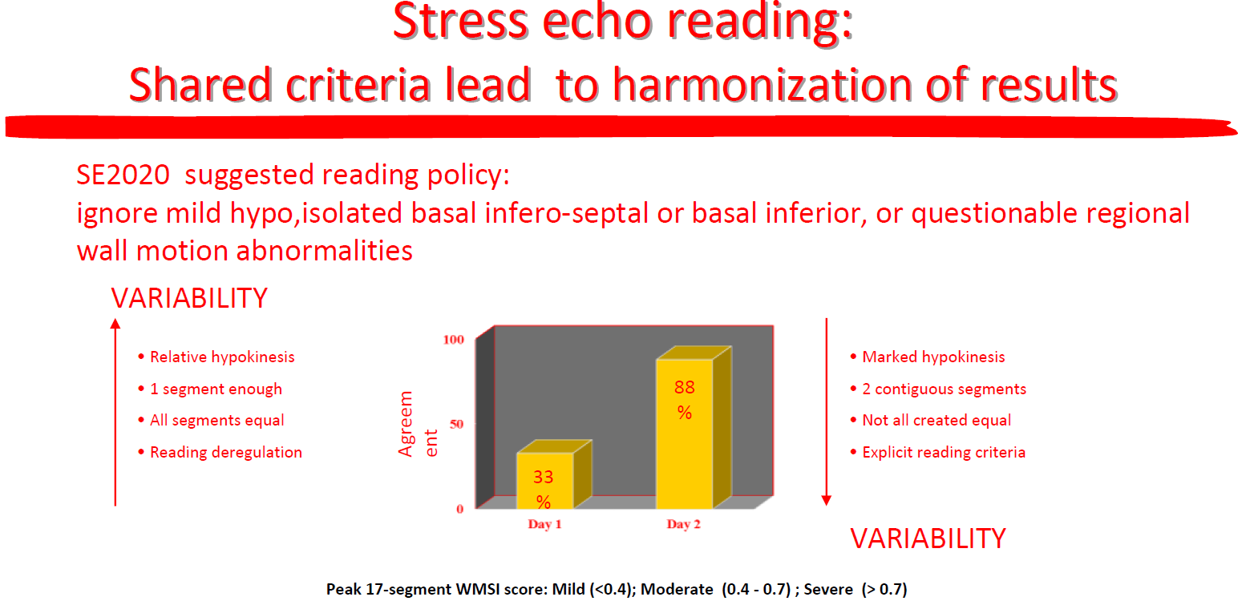
Notes:
Explicit – aiškūs vertinimo kriterijai; WMSI sienelių judesio balų indeksas, jo pokytis

Slide 11
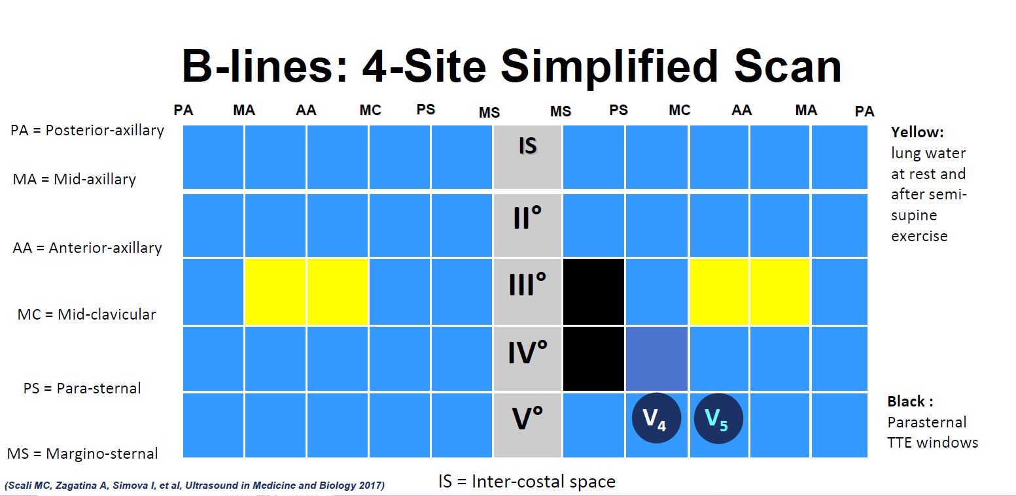

Slide 12
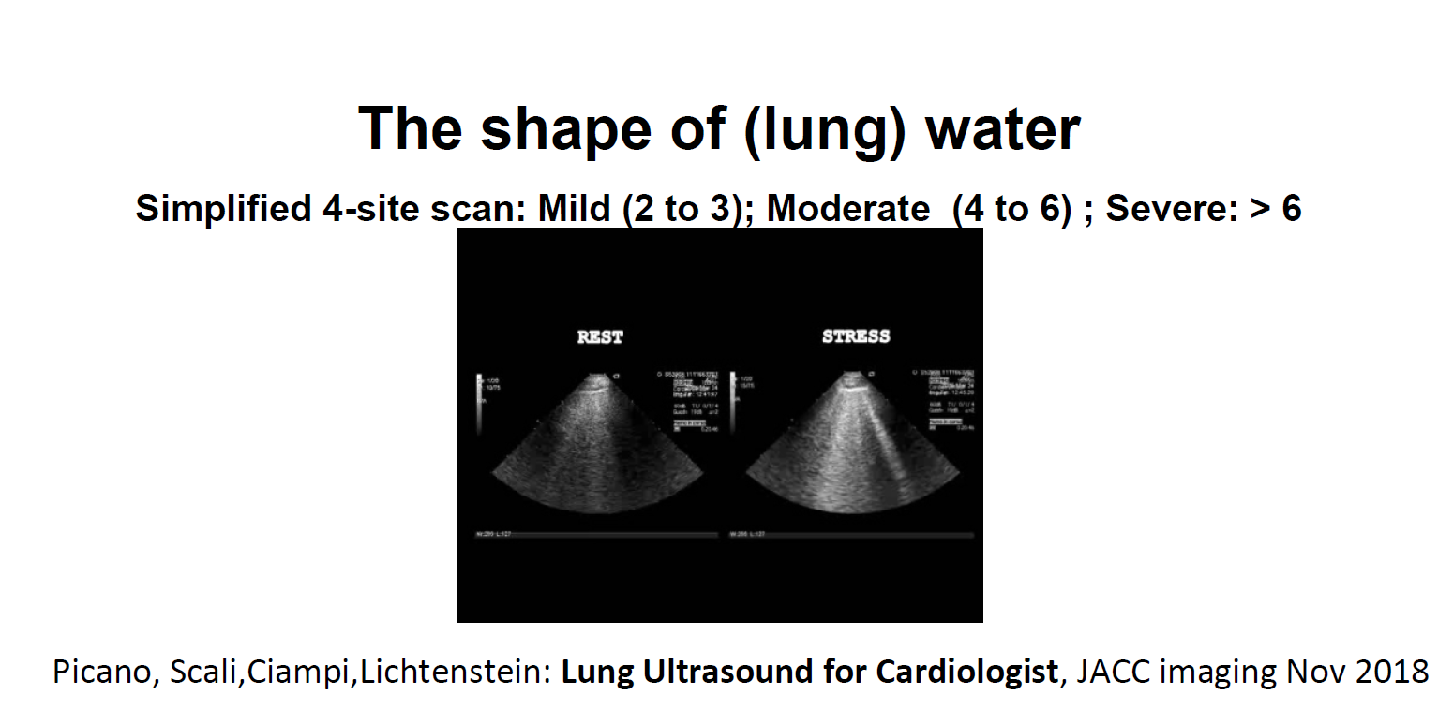
Notes:
B linijos gali būti specifinis žymuo kardiogeninės kimės dusulio. Norma krūvio ramybės skirtumo iki č.

Slide 13
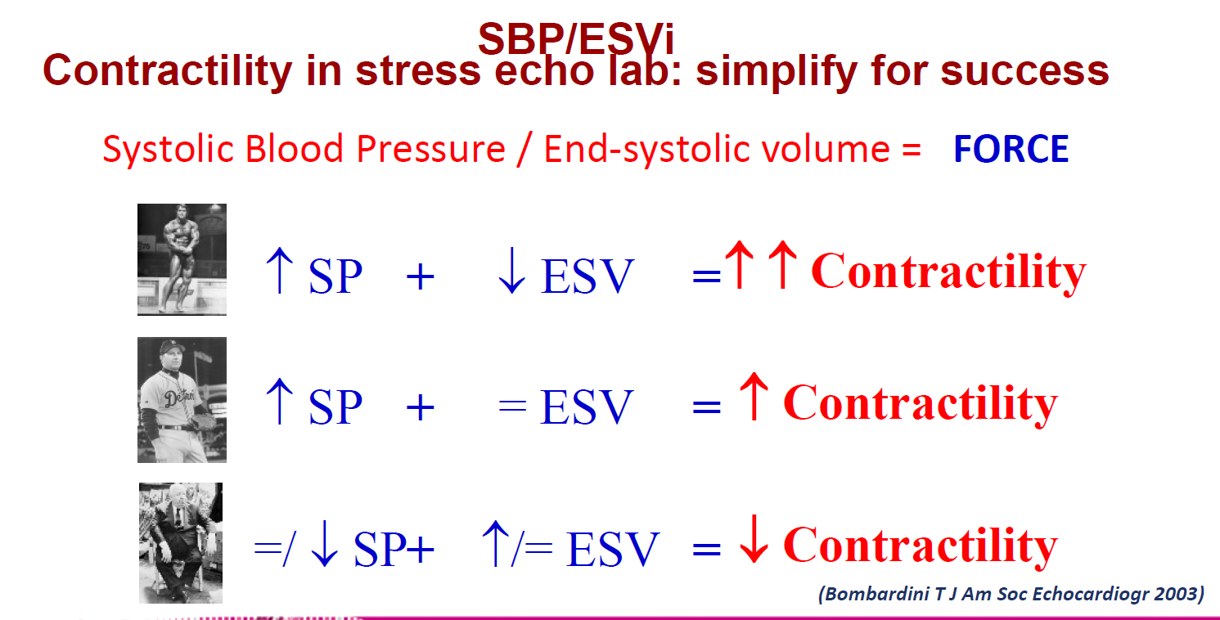
Notes:
KS jėga arba dar vadinamas elastingumas yra skilvelio vidinio kontraktiliškumo matas. Ji apskaičiuojama...KS kontraktilinis rezervas yra santykis streso ir ramybės KS jėgos. Patologinis KSKR kai jis yra <2.0

Slide 14
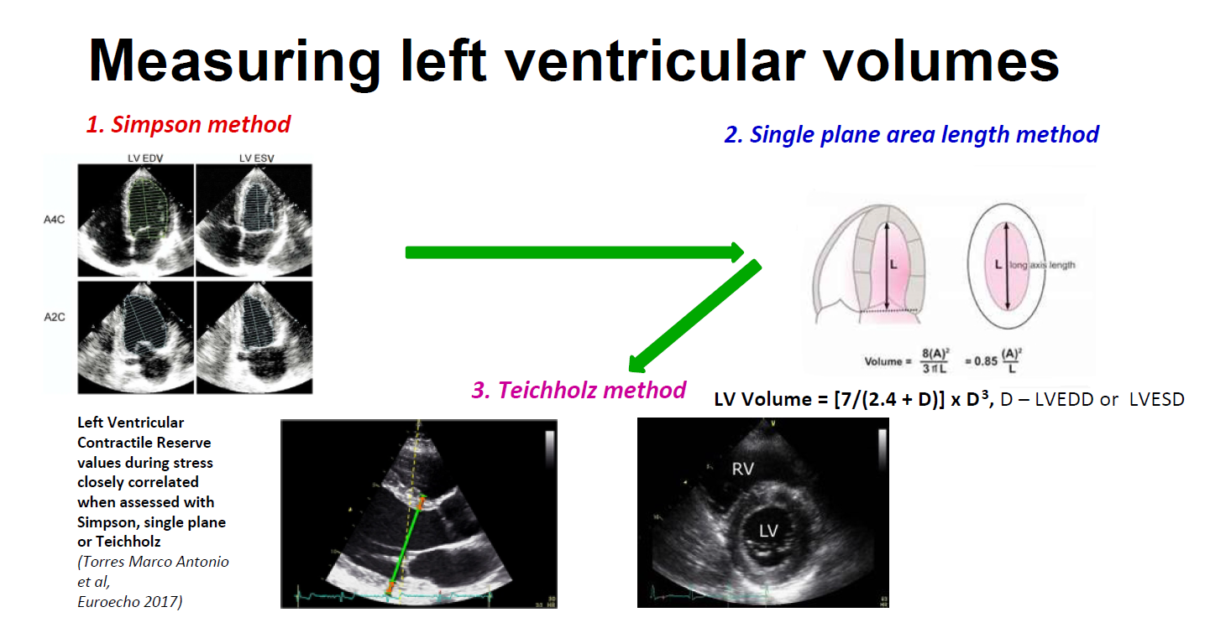
According LVCR mild dysfunction (1,5 – 2,0), moderate (1,01-1,49), severe dysfunction (≤1,0)
Notes:
Naudojant parametra galima nustatyti subklinikinesistoline disfunkcija

Slide 15
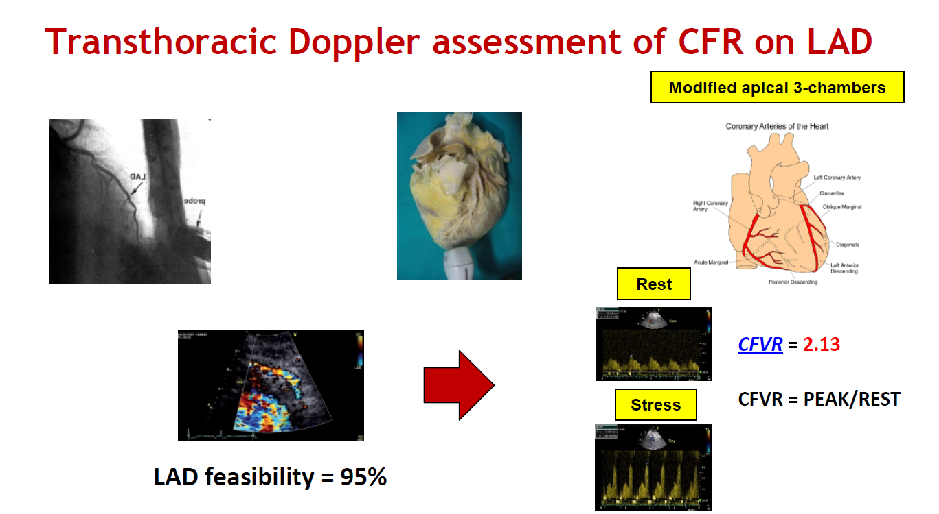
Notes:
Feasibility: įvykdomumas; kod4l 6ilta 6irdis, tod4l kad pakyla del hiperemijos lokali miokardo temperatura

Slide 16
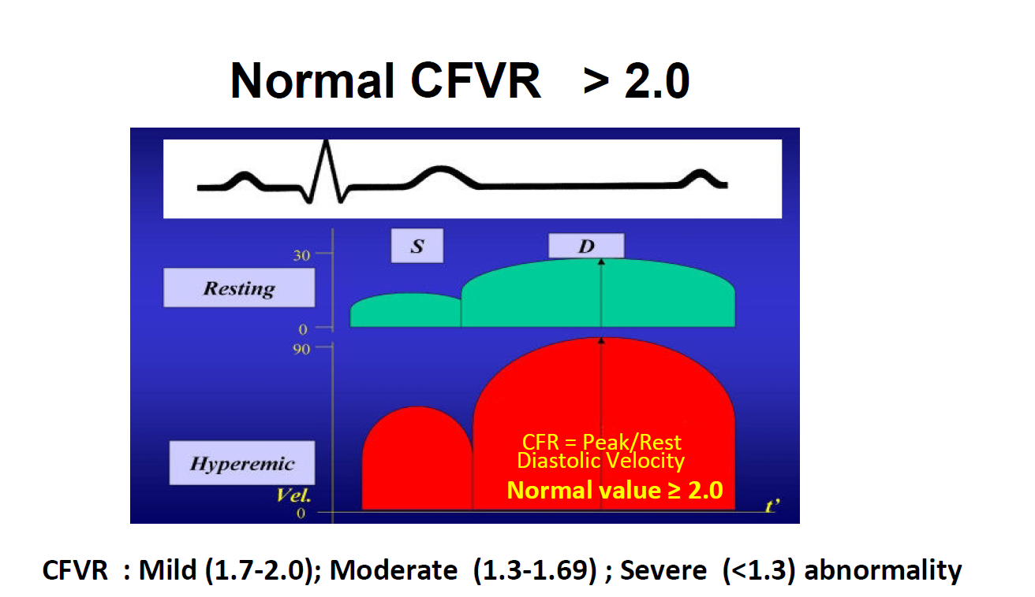
Notes:
Rodiklis gali sumazeti ir esant normalioms VA, pvz, neisemine DKMP, HKMP, IIFSN, AS, umus transplantuotos sirdies atmetimas…t.y. bukles kuriu metu pakinta VA mikrocirkuliacija. Gera koreliacija su invaziniu budu ismatuoti koronarines tekmes rezervu. Naudotinas rizikos stratifikacijai (jautrus bet maziau specifiskas KSL nustatyme

Slide 17
Pakeisti
Notes:
Visu keturiu parametru itraukimas I viena one stop shop poziuri padidina KE potenciala stratifikuoti rizika. Rizikos stratifikacija nuo dvieju spalvu tampa spalvota.

Slide 18
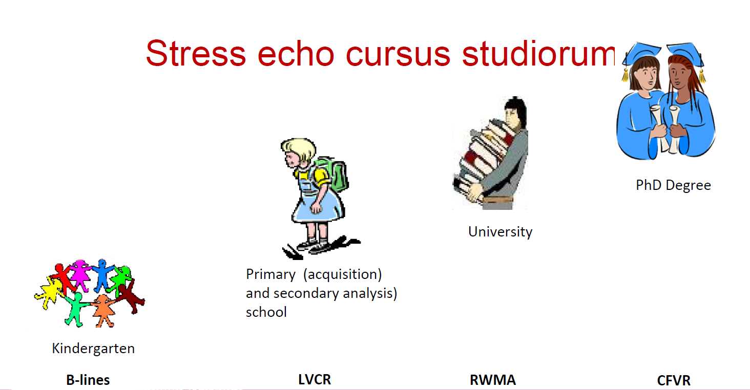
Notes:
Zinomea reikia nepamirsti ir kitu parametru: pvz. DS funkcijos pacientams su koreguota Falo tetrad, hemodinaminiu parametru voztuviniu sirdies ydu atveju; intraventrikuliniu gradient HKMP atveju

Slide 19
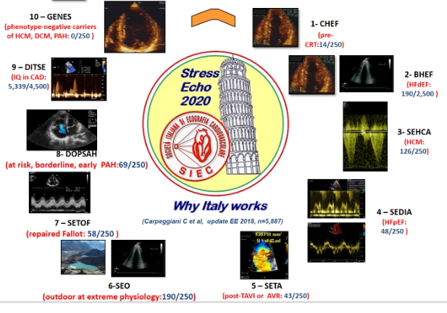
10 protokolų, 10 ligų: nuo laidinio telefono iki išmaniojo telefono

Slide 20
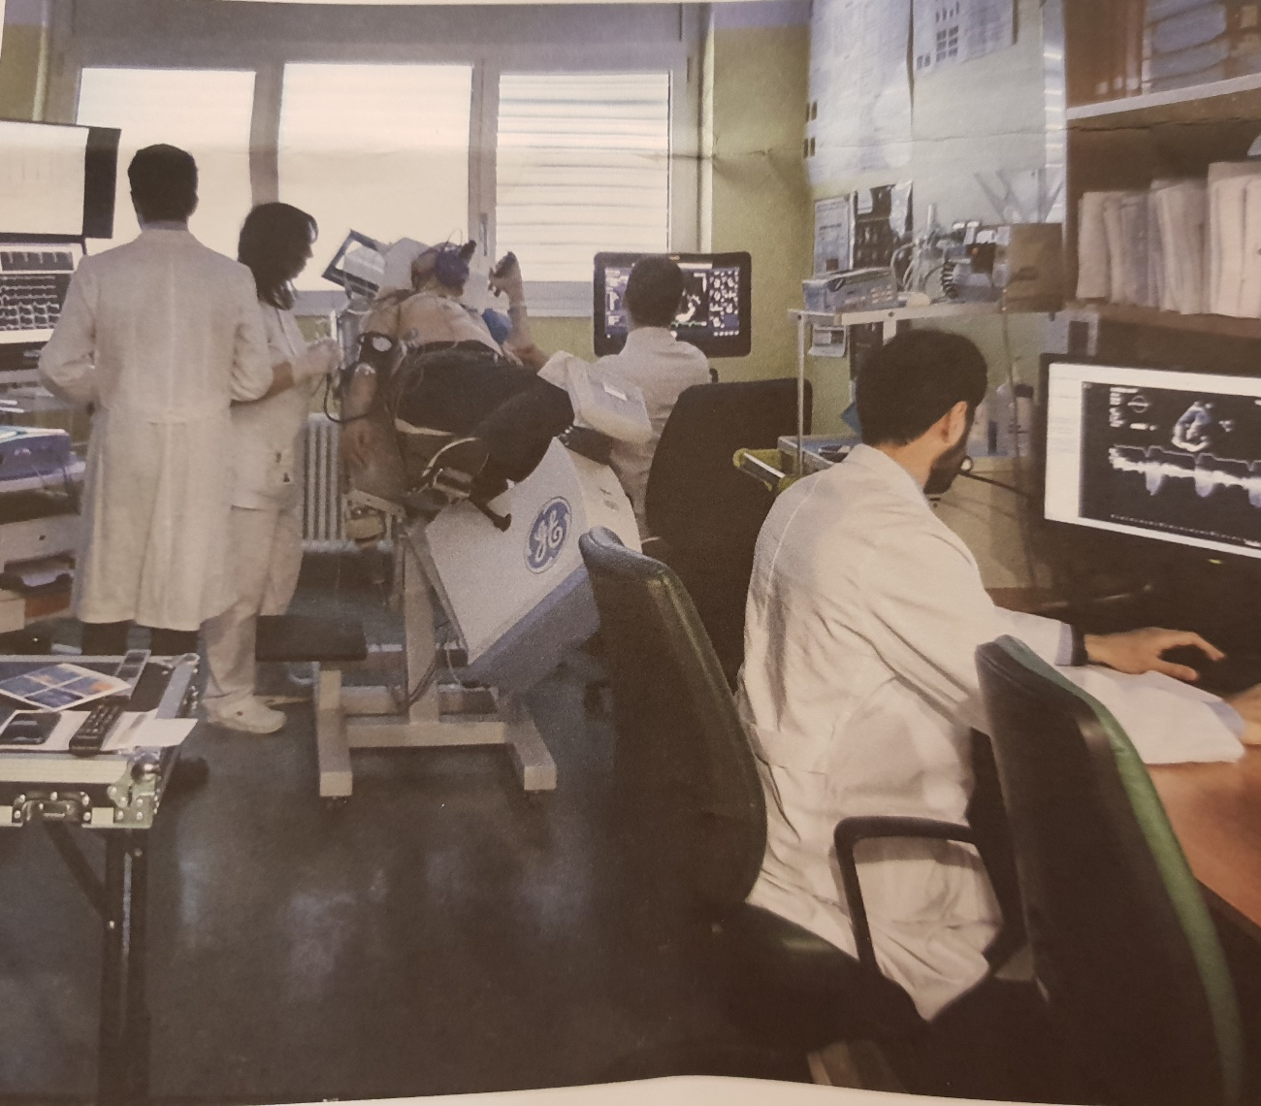
FKE + spiroergometrija - tiesioginė transliacija iš Milano ligoninės
Notes:
Kai norime gauti ne tik hemodinaminę bet ir funkcinę informaciją ŠN atveju (ŠN su IIFŠN), vožtuvų ligų atveju, esant plautinei hipertenzijai

Slide 21
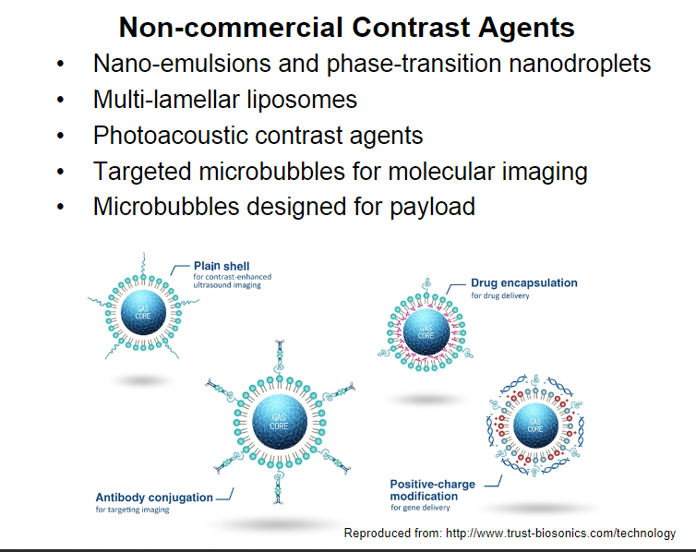
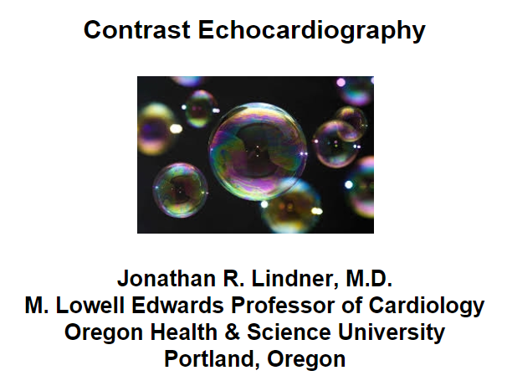
Notes:
mikroburbuliukai

Slide 22
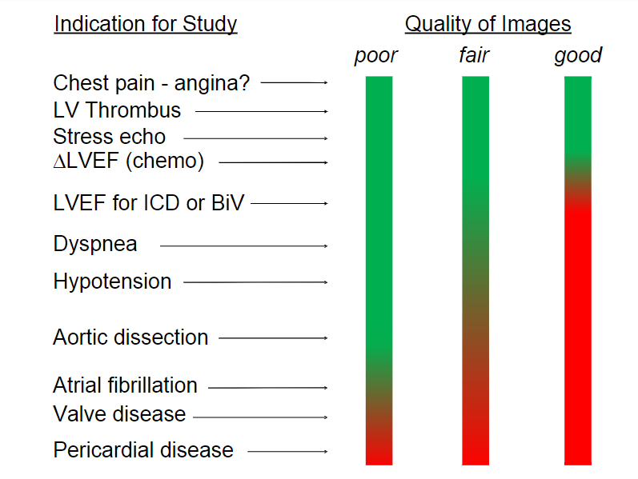
Notes:
Suabejojo tuo teiginiu, kad jei dvieju segmentu nematome reikia naudoti tik tuomet kontrastine medžiaga; jis pateike pavyzdį kaip echopozytiviam pacientui atlikus kontrastine echokardiografija buvo pamatytas nedidelis prisieninis trombas virsunes projekcijoje.

Slide 23
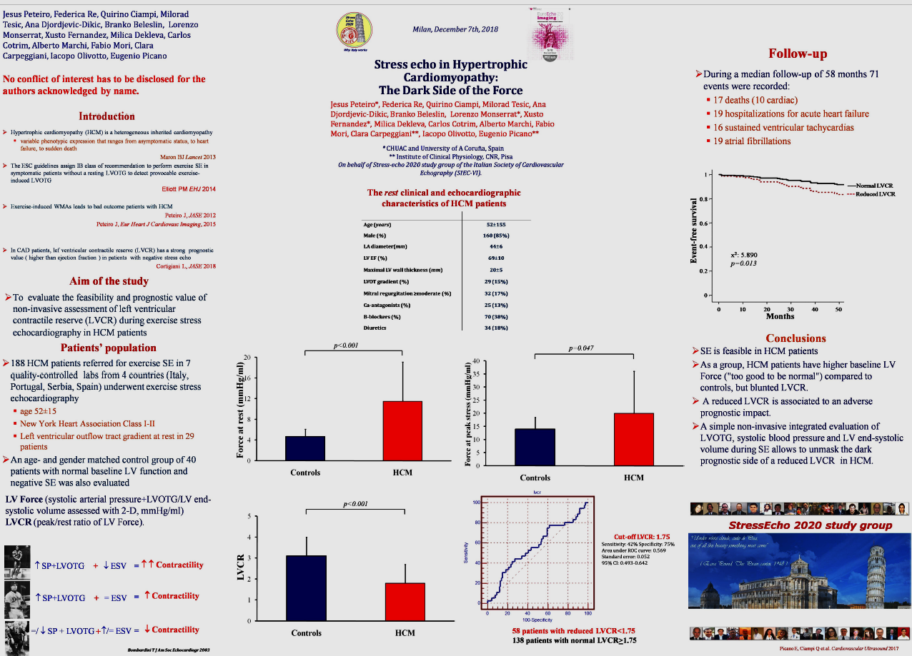

Slide 24
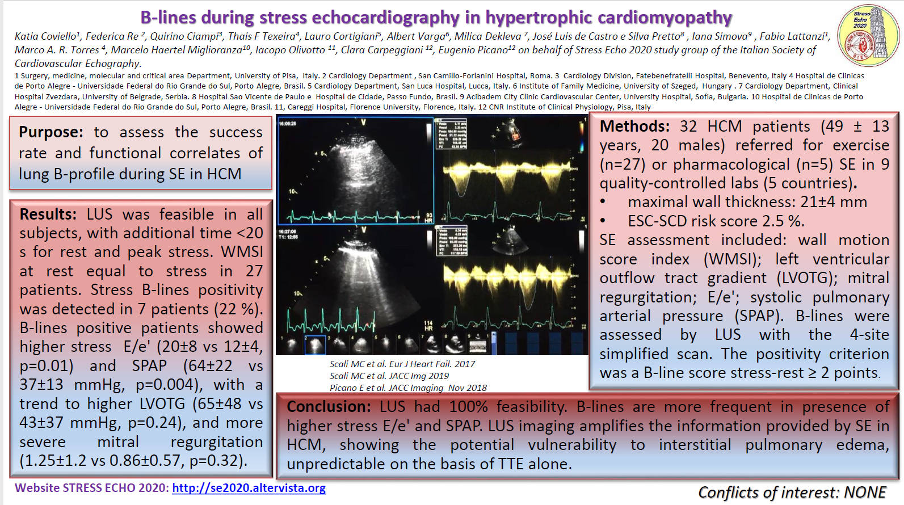
HKMP posteri

Slide 25
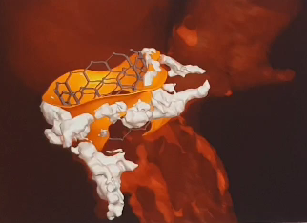
Ateities perspektyvos - prediction device anatomy interaction using finite element analysis
Notes:
Ne tik 3D printingas

Slide 26
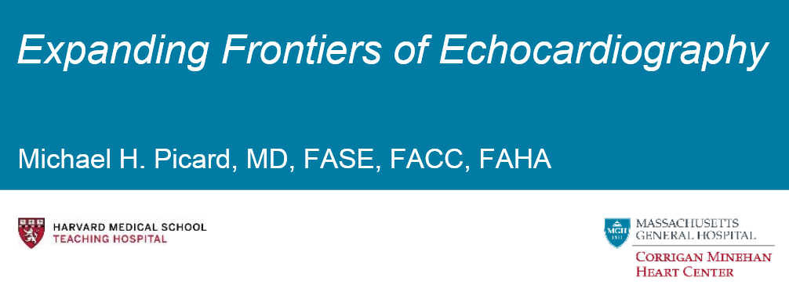
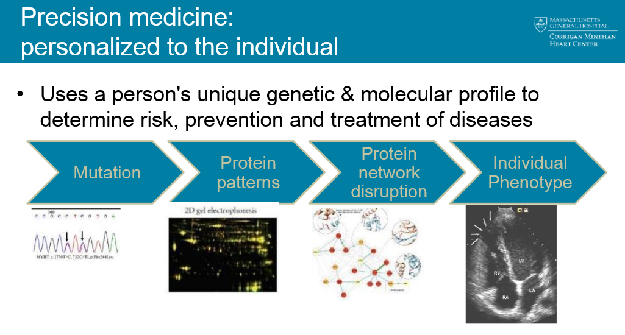
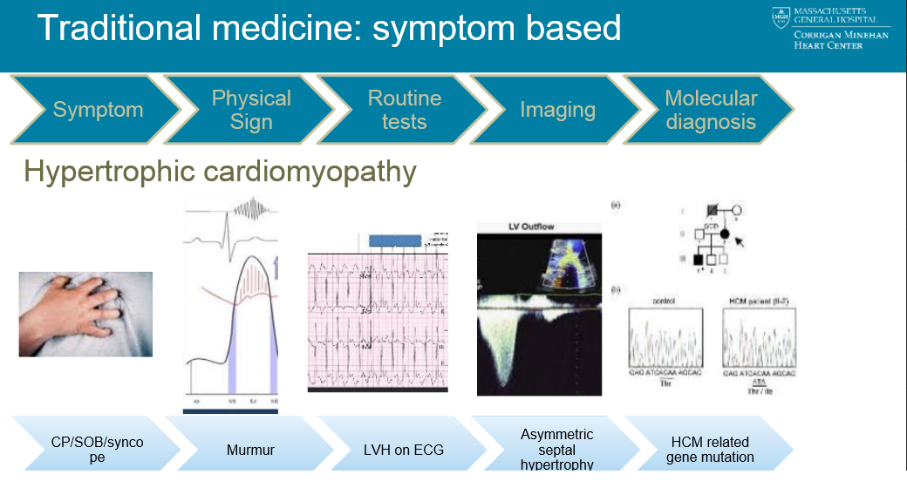
Nuo tradicinės link personalizuotos medicinos

Slide 27
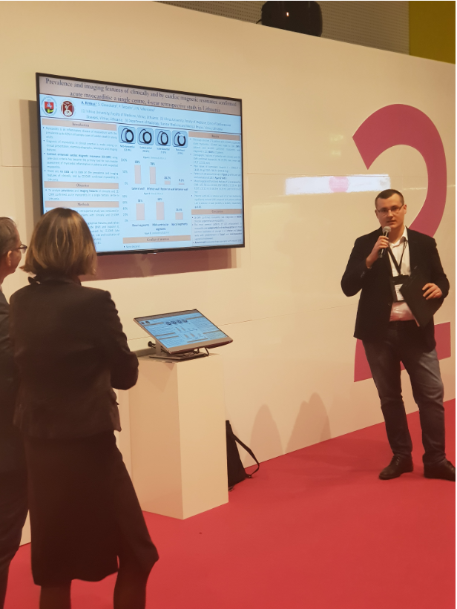
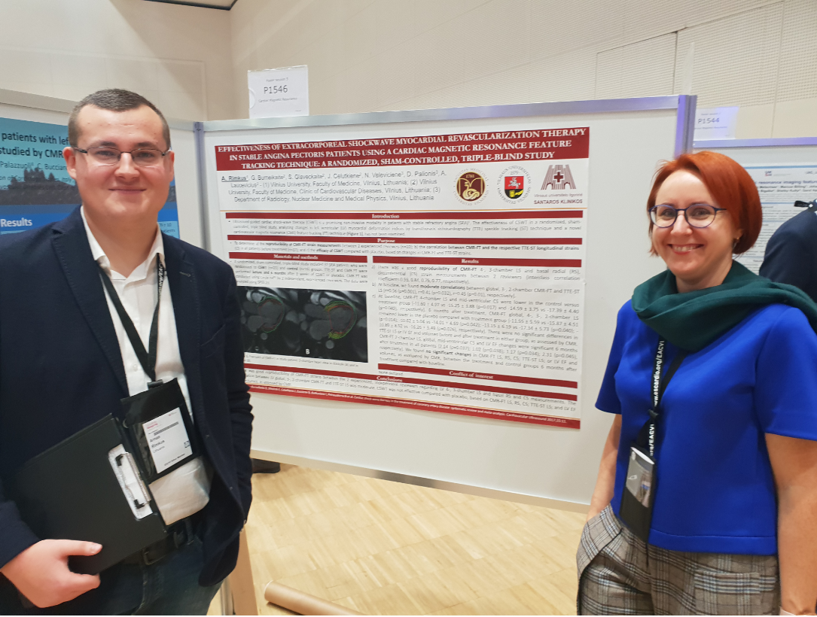

Slide 28

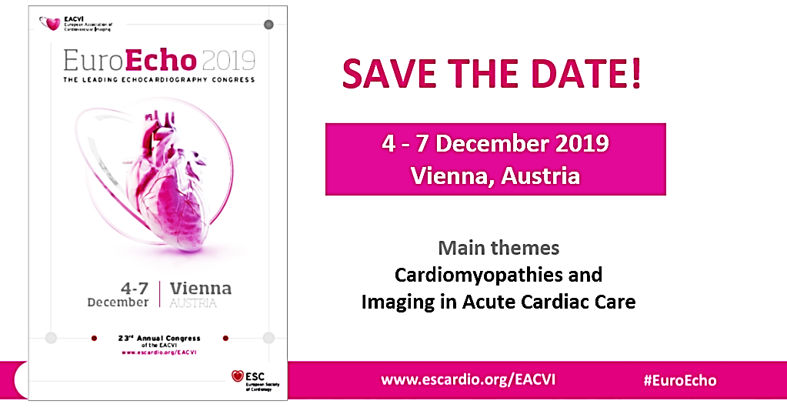
Viena laukia kitais metais…
Notes:
Susitiksim Vienoje; Nuo 2020 planuojama nebetureti atskiru KT, branduolines medicinos, MRT kongresu, o viskas bus viename dideliame euroechoImaging kongrese

